Slide 1
Дидактическая игра по финансовой грамотности: «Семейный бюджет»
МДОАУ «Детский сад № 53» г. Орска
Подготовила воспитатель в. кв. к.: Швейкерт Л.И.

Slide 2
Игра предназначена для детей 5 – 7 лет.
Цель: Формирование знаний детей о расходах семьи.
Задачи: Познакомить детей с многообразием потребностей человека, научить определять разницу между «хочу» и «надо» развивать у детей кругозор и познавательный интерес, воспитывать социально-нравственные качества: бережливость, рачительность, смекалку, трудолюбие.
Атрибуты: 4 большие карточки и 12 маленьких карточек.

Slide 3
Игра №1 | Игра №2
Организационные правила: - играют от 3-4 игроков. Выбирают ведущего. Ведущий раздает карточки с названием расходов, а карточки с изображением расходов кладет перед собой лицевой стороной вниз. Дисциплинарные правила: - не кричать, слушать ведущего. Игровые действия: - ведущий берет любую карточку с изображением расходов и показывает ее. Если она подходит к карточке с названием расхода игрока, игрок забирает ее себе. И так до тех пор, пока не соберутся карточки игроков. - выигрывает тот, кто первый и правильно соберёт свои карточки. | Организационные правила: - играют от 2-4 игроков. Все карточки с изображением расходов кладут перед собой лицевой стороной вниз в центре стола. Остальные карточки с изображением названием расхода забирают себе. Дисциплинарные правила: - не кричать, соблюдать очередность хода. Игровые действия: - участники игры определяют очередность хода. Первый игрок берет любую карточку с изображением расхода и переворачивает ее. Если она подходит к его карточке, игрок забирает ее себе. Если маленькая карточка не подходит, игрок кладет ее на место лицевой стороной вниз. В игру вступает следующий игрок. - выигрывает тот, кто первый и правильно соберёт свою карточку.
Игровые действия: Правильно собрать карточки.
Деятельность: определять жизненно важные потребности человека в различных ситуациях;

Slide 4
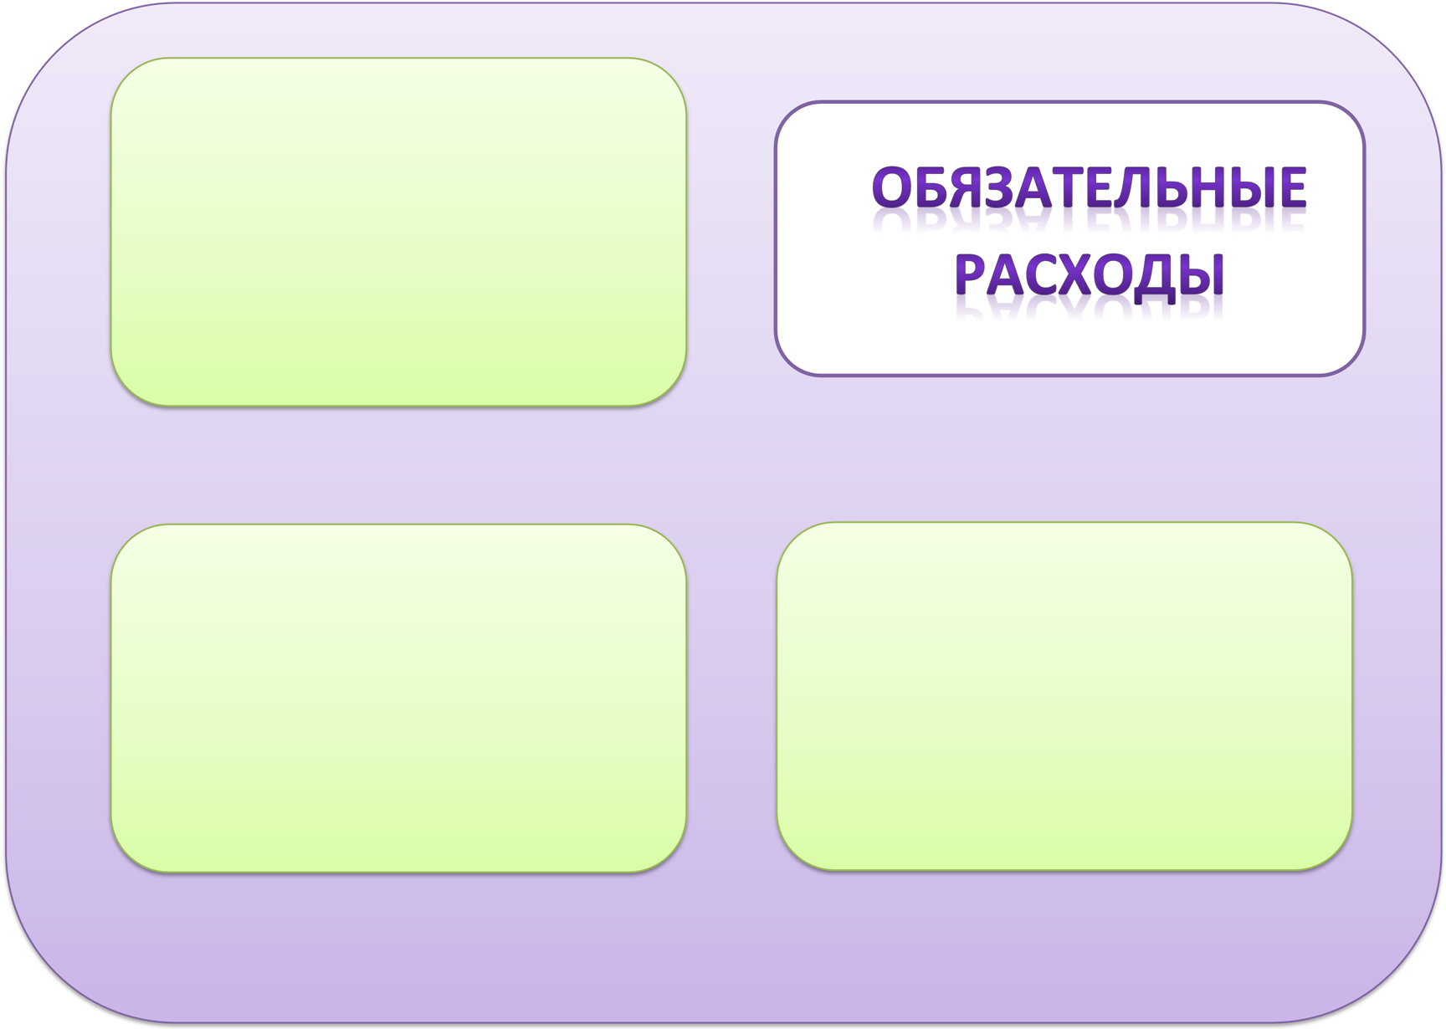
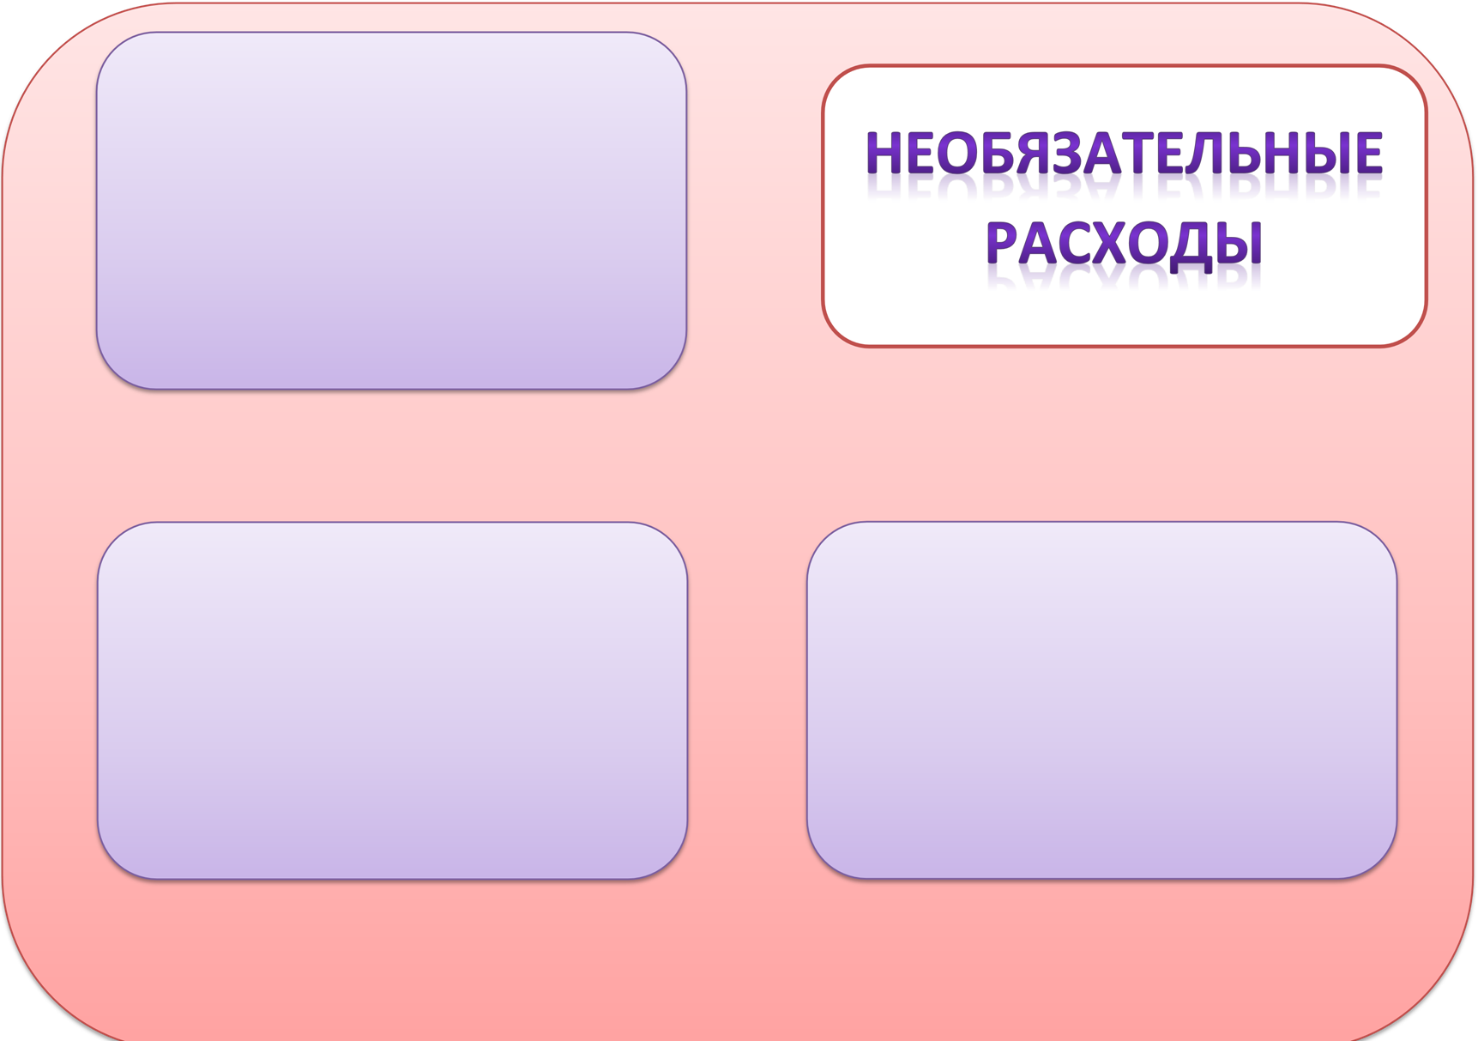
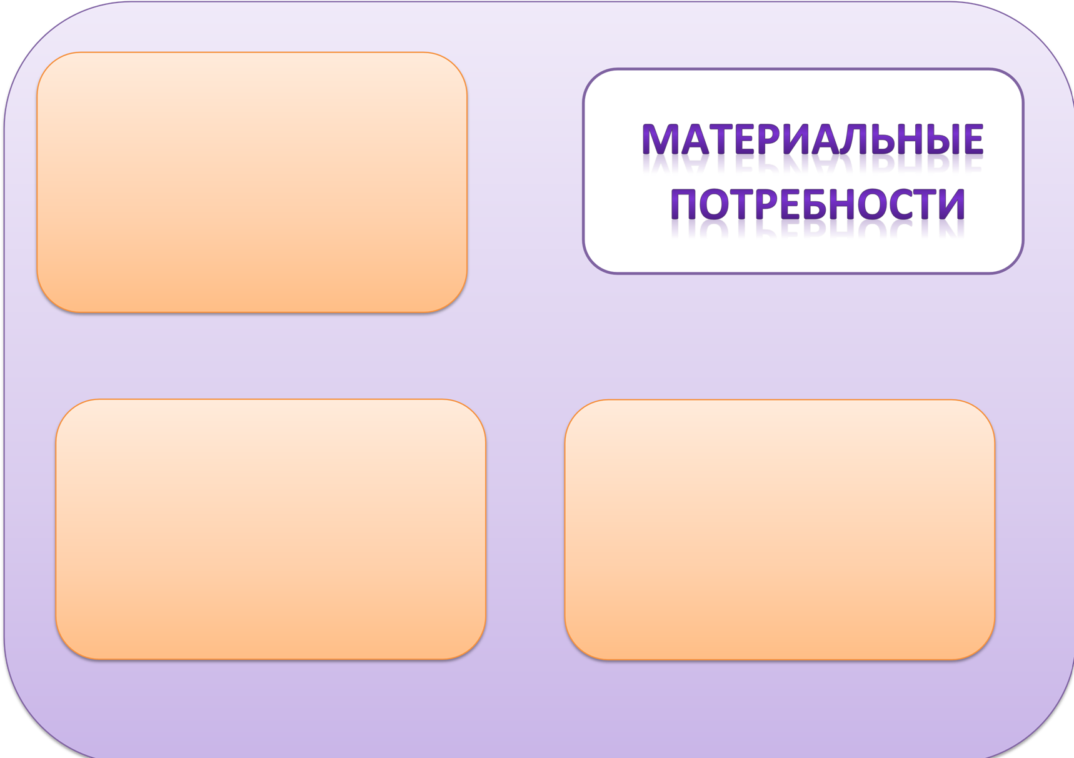
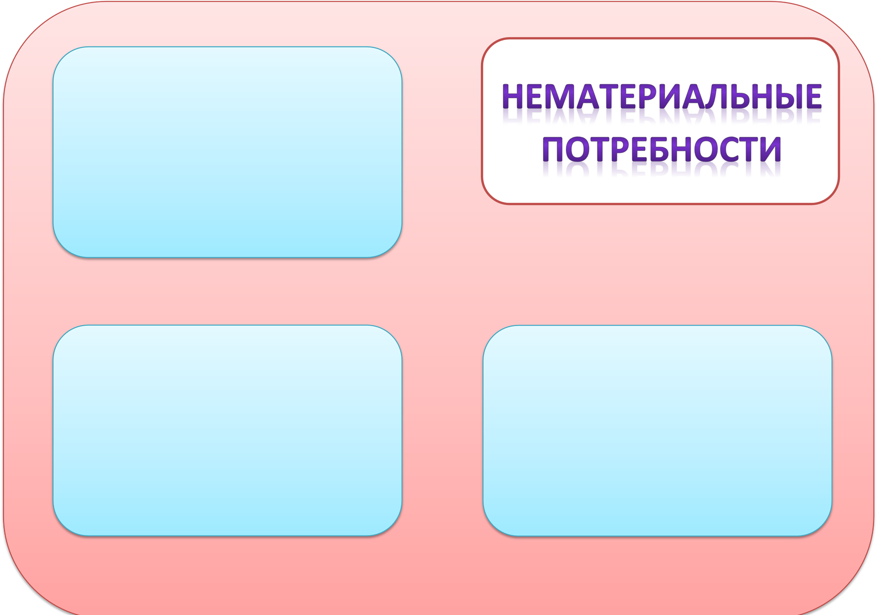

Slide 5



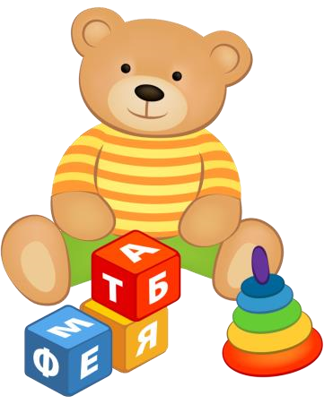



Slide 6











Slide 7
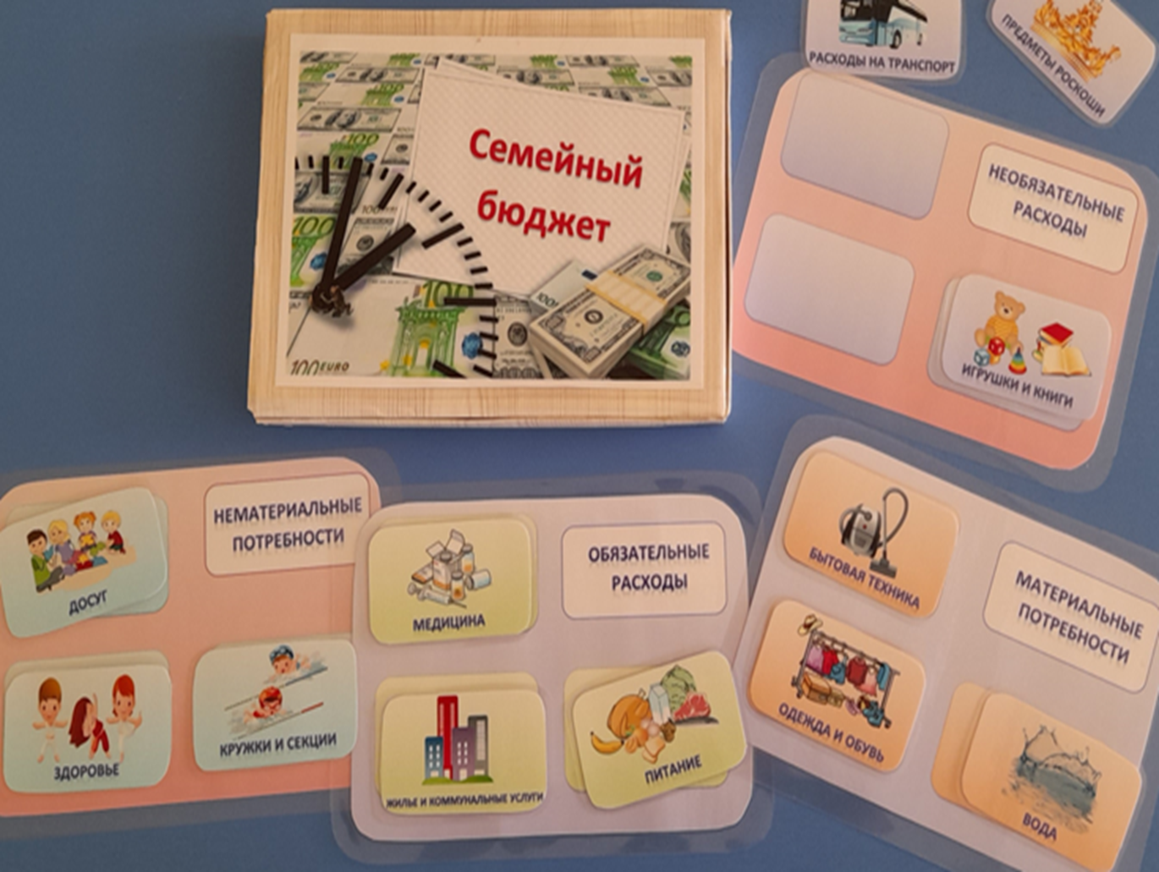
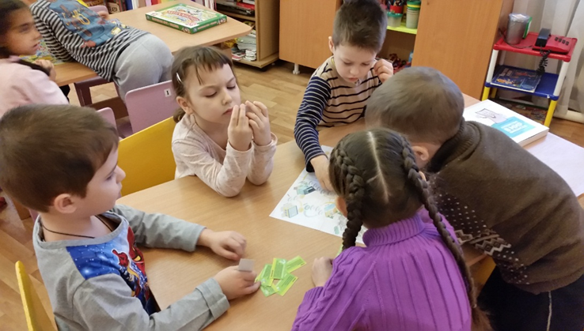

Slide 8
Спасибо за внимание!

